Slide 1
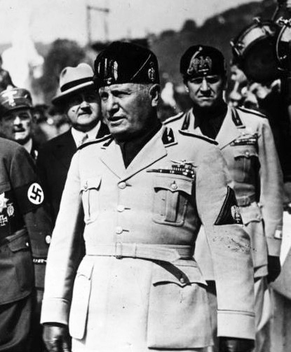
Benito Mussolini
(29.7.1889-28.4.1945)
Od roku 1908 novinářem, později šéfredaktor časopisu Avanti!
1919 založil organizaci Fasci di Combattimento (tzn. Bojové svazky), která se roku 1921 změnila na fašistickou stranu - Partito Nazionale Fascista.
1921 byl zvolen do italského parlamentu.
28. října 1922 Pochod na Řím, jmenování předsedou italské vlády.
Od roku 1925 diktátor, používá titul capo del governo e duce del fascismo (šéf vlády a vůdce fašismu).
10. června 1940 vyhlásil válku Francii a Británii
25. července 1943 sesazen, zatčen a uvězněn v hotelu v pohoří Gran Sasso v Abruzii.
12. září 1943 osvobozen výsadkáři Německa a dopraven do Mnichova
Za podpory Adolfa Hitlera ustavil na italském území ovládaném Německem diktaturu tzv. Italskou sociální republiku (někdy nazývanou Republika Saló)
28. dubna 1945 zastřelen na útěku z Itálie

